Slide 1
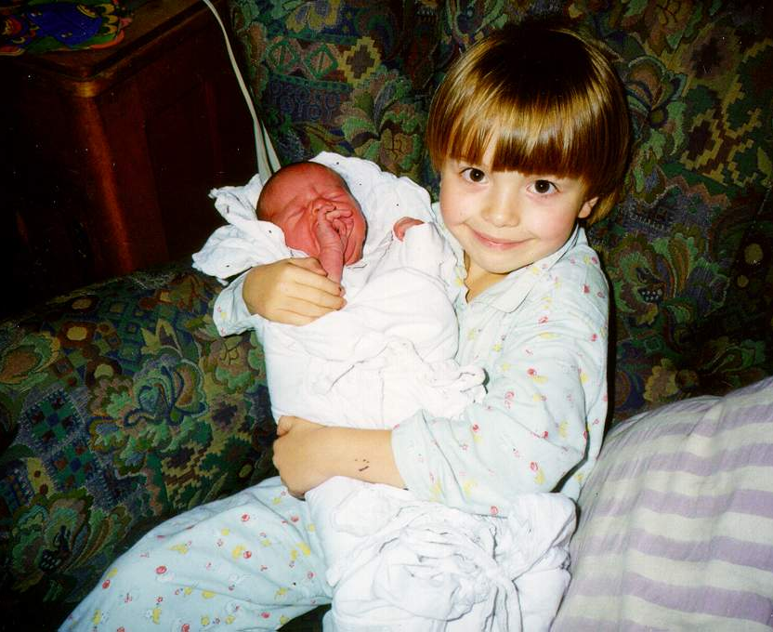
Alergie v dětském věku: možnosti včasného odhalení a léčby
Ondřej Rybníček
Alergol. ambulance, PeK, FN BRNO

Slide 2
VZESTUP PREVALENCE ALERGIÍ
60. léta 90. léta
3 - 10 x
Senzibilizace
  alergická rýma
  atopický ekzém
  bronchiální astma
Vzestup spotřeby antialergických léků

Slide 3
ATOPICKÁ SENZIBILIZACE
Sekvenční a progresivní výskyt hlavních atopických příznaků
v průběhu dětství
  Potravinová alergie
  Atopická dermatitida
  Průduškové astma
  Alergická rinitida
„Atopic march“

Slide 4
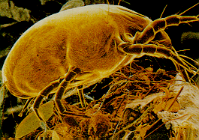
PREVENCE ALERGIÍ
A ASTMATU
Vyloučení kontaktu s tabákovým kouřem
pre- i postnatálně
Podpora spontánního porodu (kontakt
s vaginální mikroflórou)
Podpora kojení (i jiné důvody, než
prevence alergií)
Dle možností bez širokospektrých ATB
a paracetamolu prenatálně a 1. rok života
GINA2014

Slide 5
ALERGICKÁ ONEMOCNĚNÍ:
MOŽNOSTI DIAGNOSTIKY
Anamnéza, fyzikální vyš.
Kožní testy
Laboratorní vyšetření
Funkční vyšetření
Eliminačně-expoziční testy (provokační testy)
Vyš. u dalších specialistů

Slide 6
ALERGIE – LÉČEBNÝ PŘÍSTUP
KOMPLEXNÍ PŘÍSTUP
Úprava prostředí
    Alergeny domácího i venkovního prostředí, polutanty, dietní opatření
Specifická alergenová
imunoterapie (SIT)
Farmakologická léčba
Edukace - dlouhodobá
Pomocné metody
  RHB, klimato/balneoterapie, dieta, psychoterapie, očkování….

Slide 7
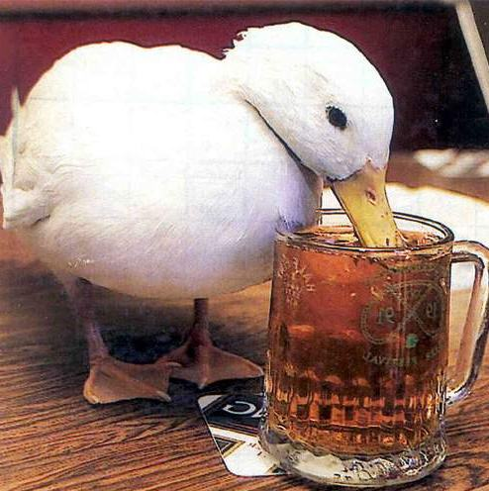
ALERGENOVÁ IMUNOTERAPIE (SIT)
SIT je léčebný postup, při
němž se do organismu
alergika v pravidelných
časových intervalech
vpravují definované dávky
terapeutického alergenu,
který je příčinou jeho potíží
a je pro něj prokázána IgE
mediovaná přecitlivělost.

Slide 8
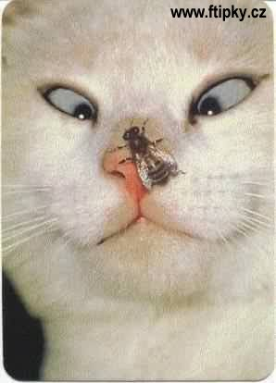
INDIKACE SIT
V dětském věku se většinou SIT nezahajuje pod 5 let věku pacienta, výjimkou mohou být vzácné závažné celkové reakce po bodnutí blanokřídlým hmyzem u zvláště exponovaných dětí.

Slide 9
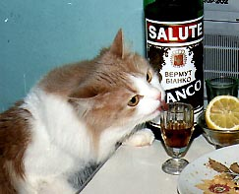
INDIKACE SIT
SIT je indikována při projevech alergické rinokonjunktivitidy a astmatu vznikajících po kontaktu s příčinným aeroalergenem a při závažných celkových projevech alergie na jed blanokřídlého hmyzu.
SIT u kopřivky, angioedému, atopické dermatitidy a potravinové alergie je předmětem výzkumu a není v běžné praxi doporučováno.

Slide 10
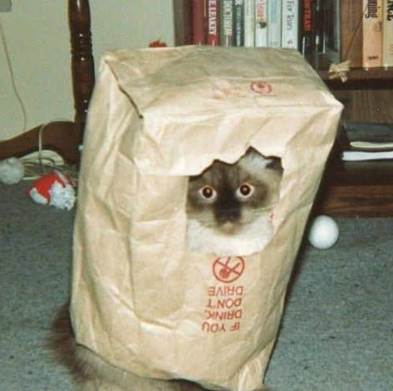
TYPY ALERGENŮ
VHODNÉ PRO SIT
A/ Aeroalergeny
  pylové alergeny
  roztoči
  švábi
  zvířecí alergeny
  plísně
B/ Hmyzí jedy

Slide 11
ANTIALERGICKÉ LÉKY
PROTIZÁNĚTLIVÝ EFEKT
systémové i topické KS
antileukotrieny
antihistaminika
  rozšíření spektra
  omezení NÚ
  rozšíření účinků:
    antihistaminový
    protizánětlivý
    antialergický
teofyliny
kromony

Slide 12

POTRAVINOVÁ ALERGIE

Slide 13
POTRAVINOVÁ ALERGIE:
MOŽNOSTI DIAGNOSTIKY
Anamnéza, fyzikální vyš.
Kožní testy
  prick, i.d.
  atopy patch test
Specif. IgE
Komponentová diagnostika
Eliminačně-expoziční testy

Slide 14
POTRAVINOVÁ ALERGIE:
MOŽNOSTI LÉČBY
Eliminace příčinných alergenů ze stravy,
a to včetně zkříženě reagujících alergenů
Nalcrom
Epipen
(Antihistaminika)

Slide 15
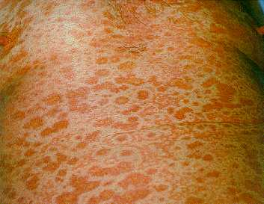
KOŽNÍ ALERGICKÉ PROJEVY

Slide 16
ATOPICKÁ DERMATITIDA
Opožděný typ přecitlivělosti
Základ léčby: topická terapie
režimová opatření
pruritus antihistaminika

Slide 17
MECHANISMUS VZNIKU URTIKY
Degranulace kožních mastocytů
Účinky histaminu na tkáňové receptory
Pestrá etiologie: alergie (potraviny, léky...)
fyzikální vlivy (chlad, tlak...)
fokální infekce
další onemocnění (hepatitis
diabetes, hemofilie...)
defekt inhibitoru C1-esterázy
nutné komplexní vyšetření

Slide 18
TERAPIE CHRONICKÉ URTIKY
Lékem první volby jsou
nesedativní antihistaminika
Kontrola symptomů (svědění)
Často nutná vyšší dávka
  zvýšit dávku antihistaminika II. generace
  přidat antihistaminikum I. generace
Podávat 2-3 týdny po odeznění (prevence recidiv)
Doplnit: Režimová opatření
Další léky podle stavu (KS, adrenalin)

Slide 19
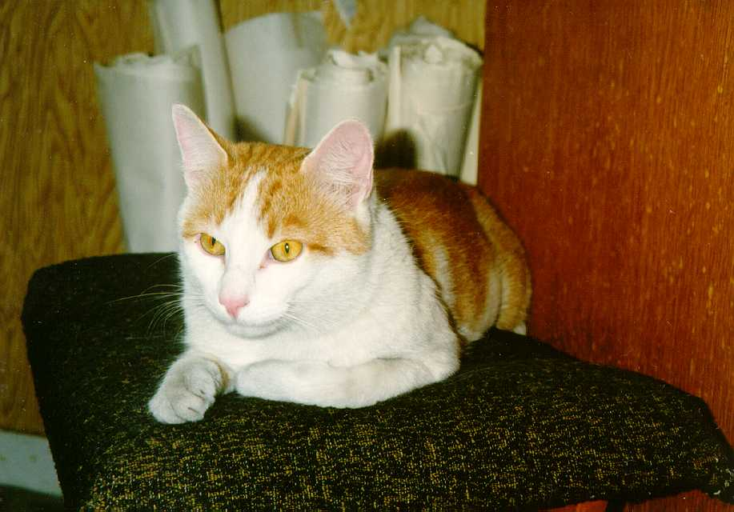
PRŮDUŠKOVÉ ASTMA

Slide 20
NOVÁ MEZINÁRODNÍ DOPORUČENÍ DIAGNOSTIKY
A TERAPIE ASTMATU (GINA):
http://ginasthma.org/2018-gina-report-global-strategy-for-asthma-management-and-prevention
free download (pdf)
GINA 2018

Slide 21

Časné dětské astma
Dětské astma významné pro celý život
  2/3 všech případů astmatu začínají
  ve věku do tří let
  většina případů těžkého astmatu začíná ve věku do tří let
  předpoklad, že závažnost dětského astmatu klesá s věkem, se nepotvrdil
Fernando D. Martinez

Slide 22
Predikce rizika astmatu
Velká kritéria:
astma rodičů
atopický ekzém
Malá kritéria:
alergická rýma
pískoty – mimo nachlazení
eosinofilie (>4 %)
Časné a opakované pískoty
+
nejméně 1 velké kritérium
nejméně 2 malá kritéria
Castro-Rodriguez et al., Am J Respir Crit Care Med, Vol 162. pp 1403–1406, 2000

Slide 23
KLINICKÝ PRŮBĚH ASTMATU
Zóna působení úlevových léků:
inhalační beta-2 agonisté
inhalační anticholinergika
Akutní exacerbace
klinická
manifestace
Chronický zánět
Strukturální změny
Čas

Slide 24
PLNÁ KONTROLA ASTMATU
Žádné chronické příznaky včetně příznaků nočních.
Žádné exacerbace.
Žádná potřeba urgentního ošetření.
Žádná potřeba záchranné léčby beta-2 mimetiky.
Žádné omezení aktivity, včetně cvičení a sportu.
Fyziologická cirkadiánní variabilita PEF.
Žádná porucha funkce plic.
Žádné nežádoucí účinky léčby.

Slide 25
ASTMA DO 5 LET VĚKU:
MOŽNOSTI DIAGNOSTIKY
Anamnéza, fyzikální vyš.
Terapeutický pokus (2-3 měs.)
Kožní testy, specif. IgE
Funkční vyš. (flow-volume)
FENO
RTG plic (diff. dg.)
GINA 2014

Slide 26
FARMAKOTERAPIE ASTMATU
Dvě základní složky léčby AB:
Preventivní (protizánětlivá) léčba
Záchranná léčba (SABA)
Krokový přístup k vedení léčby
GINA 2014

Slide 27
MOŽNOSTI PROTIZÁNĚTLIVÉ FARMAKOTERAPIE
Glukokortikosteroidy
Antagonisté leukotrienových receptorů
Alergenová imunoterapie
Antihistaminika
Anti IgE
Methylxanthiny
(Kromony)

Slide 28
OSOBNÍ PLÁN LÉČBY ASTMATU
Preventivní postupy
  rizikové faktory
  pravidelná každodenní léčba
Akutní postupy
  příznaky zhoršení astmatu
  rozpis akutní léčby
  lékařská pomoc: kdy, kde, jak

Slide 29
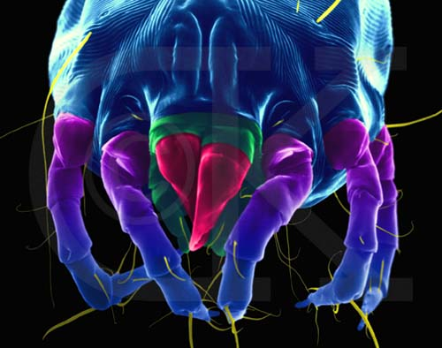
ALERGICKÁ RÝMA

Slide 30
NOVÁ KLASIFIKACE ALERGICKÉ RÝMY s ohledem na ovlivnění kvality života pacienta
intermitentní perzistující
symptomy symptomy
< 4 dny v týdnu > 4 dny v týdnu
nebo < 4 týdny a > 4 týdny
mírná středně silná/silná
(platí 1 nebo více údajů)
bez narušení spánku symptomy narušující spánek
bez narušení denních aktivit, narušeny běžné denní aktiv.,
sportu, zábavy sport, zábava
bez potíží ve škole a zaměstnání potíže ve škole/zaměstnání
bez přítomnosti obtěžujících příznaků obtěžující nosní příznaky

Slide 31
ALERG. RINOKONJUNKTIVITIDA: MOŽNOSTI DIAGNOSTIKY
Anamnéza, fyzikální vyš.
Kožní testy, specif. IgE
Komponentová diagnostika
Fukční vyš. (flow-volume)
ORL vyš., RTG PND (diff. dg.)
Oční vyš. (diff. dg.)
GINA 2014

Slide 32
ALERGICKÁ KONJUNKTIVITIDA
Alergická reakce prvního typu
(časná fáze)
Příznaky: svědění očí
zarudnutí
slzení
otok spojivky
většinou společně s AR

Slide 33
FARMAKOTERAPIE ALERGICKÉ RÝMY
CÍL LÉČBY
blok patofyziologických mechanismů, které způsobují chronický zánět
profylaxe symptomů alergie
Allergy 1998:53(suppl 41)7-31
Rachelefsky GS. J Allergy Clin Immunol 1998;101:2, part 2, 367-69

Slide 34
RÝMA - PRINCIPY FARMAKOTERAPIE
Při výběru vhodné a efektivní léčby uvážit:
etiologie
pravděpodobná patofyziologie
dominantní symptomy
bezpečnost (vedlejší účinky, lékové interakce)
věk, jiné speciální podmínky (gravidita, sportovci…)
koexistence onemocnění dýchacích cest (sinusitis, astma)
pacientova preference a compliance

Slide 35
MEDIKAMENTÓZNÍ LÉČBA
Kortikosteroidy
  Intranazální kortikosteroidy jsou lékem
  první volby, pokud je nosní kongesce
  hlavním symptomem (perzistující rýma)
Dekongestiva
  Topická
  Systémová
Antihistaminika
Kombinace dekongestiva/antihistaminika
Stabilizátory žírných buněk
Antagonisté leukotrienových receptorů
Corey et al. Ear Nose Throat J. 2000;79:690.
American Academy of Allergy, Asthma and Immunology. The Allergy Report. Volume 2: Diseases of the Atopic Diathesis.
Milwaukee, WI: American Academy of Allergy, Asthma and Immunology; 2000:13–50.

Slide 36
KLINICKÉ HODNOCENÍ RÝMY
příznaky
„kýchači/sekretoři“
„ucpaný nos“
Kýchání
Sekrece
Svědění
Ucpání nosu
Denní kolísání potíží
Zánět oční spojivky
Záchvatovité
Vodnatá
Přední a zadní
Ano
Občas
Zhoršení ve dne
Zlepšení v noci
Často
Málo nebo vůbec
Hustý hlen
Spíše zadní
Ne
Často, výrazné
Potíže trvalé
Často v noci horší
Spíše ne
Preferovaná terapie: antihistaminika topické nosní steroidy

Slide 37
CHRONICKÝ ALERGICKÝ SYNDROM
NA JEDNOTNÝCH DÝCHACÍCH CESTÁCH
rýma
astma
* téměř vždy prokazatelné změny také na druhém orgánu
* korelace intenzity obtíží nosních a bronchiálních
* odezva bronchů na nasální provokaci
* primárně zhoršení většinou na sliznici nosu

Slide 38
ARIA: DOPORUČENÍ V DIAGNOSTICE
U obou onemocnění v souladu s platnými dopor. postupy
pacienti s RÝMOU
pacienti s ASTMATEM
Vyšetřit DCD!
Vyšetřit HCD!
anamnéza
fyzikální vyšetření
plicní funkce
bronchodilatační test
anamnéza
vyšetření nosní sliznice

Slide 39
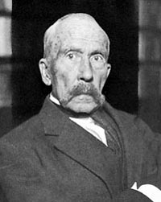
DEFINICE ANAFYLAXE
PATOFYZIOLOGIE
Anafylaxe je akutní alergická reakce, vznikající na podkladě imunopatologické reakce I.typu mediované protilátkami IgE.
KLINIKA
Jednotná klinická definice neexistuje
Ch. Richet, 1850-1935

Slide 40
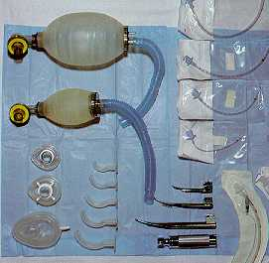
LÉČBA ANAFYLAXE
kontrola vitálních funkcí
Adrenalin i.m. 0,1 ml/10 kg
O₂, zajistit dostatečnou oxygenaci, uvolnění bronchospasmu, intubace
i.v. doplnění objemu tekutin, udržení TK (noradrenalin, dopamin)
antihistaminikum
kortikosteroidy systémově
Holgate ST, Church MK 1993

Slide 41
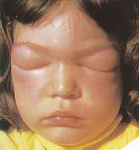
LÉČBA ANAFYLAXE
Adrenalin - předpoklad účinku hlavně v časné fázi anafylaktické reakce. Raději při pochybnostech aplikovat než vyčkávat
U rozvinuté anafylaktické reakce nutnost doplnění tekutin i.v. (během 10 min. se až 50 % cévní náplně může dostat mimo cévy)
Sampson et al., JACI, 2005, Lieberman et al., JACI, 2005

Slide 42
PÉČE O PACIENTY
S ALERGIEMI
ORL, KOŽNÍ, OČNÍ SPECIALISTA
ALERGOLOG
PRAKTICKÝLÉKAŘ
DALŠÍ SPECIALISTÉ
PNEUMOLOG

Slide 43
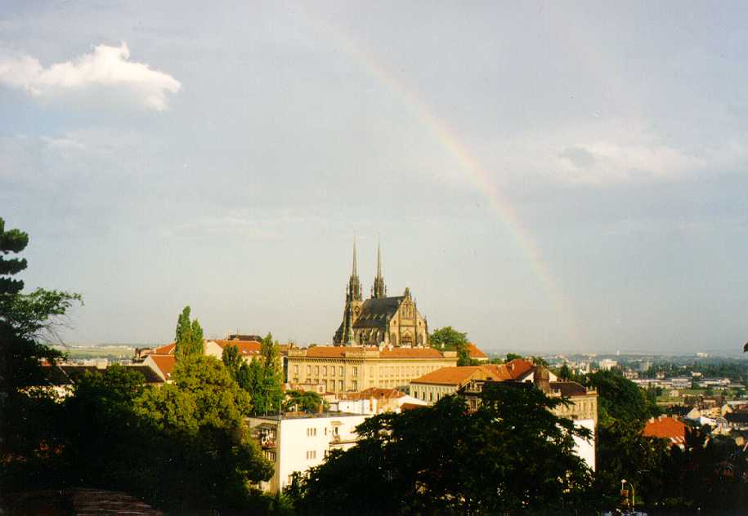
Děkuji za pozornost!

